Slide 1
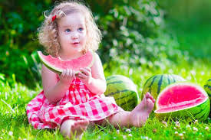
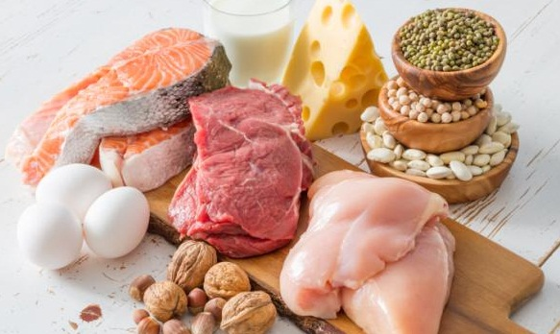
স্বাগতম সকলকে

Slide 2

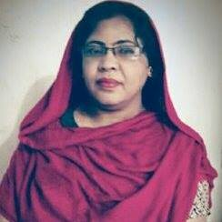
পরিচিতি
মোবাইল নং
০১৭২৭৯৭৪৭৫৬
তানজীরা খানম । সিনিয়ার শিক্ষিকা ঃ- আইসিটি ও কম্পিউটার , শাহীমহল্লা মোহাম্মাদীয়া আলিম মাদ্রাসা । কুতুবপুর ফতুল্লা নারায়ঙ্গঙ্ক ।
মোবাইল নং০১৬২২২৩৬৪৫৫
Email: tangiralovely55@gmail.com

Slide 3
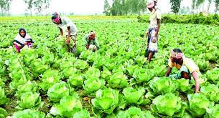
পাঠ পরিচিতি ।
বিষয় গার্হস্থ্য বিজ্ঞান ।
সময় ৫০ মিনিট
গ বিভাগ
১০ম অধ্যায়
খাদ্যের কাজ ও উপদান ।

Slide 4
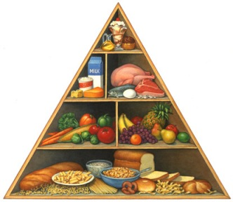
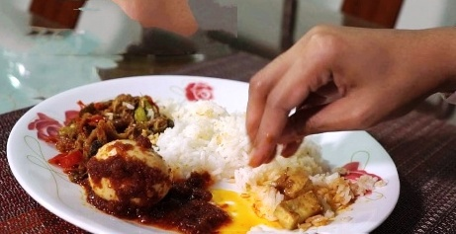
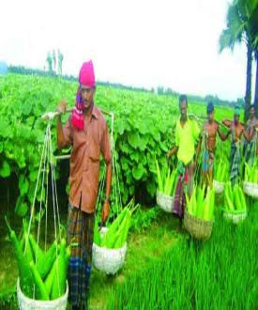
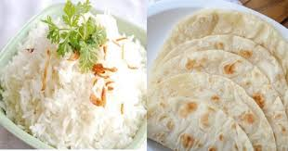
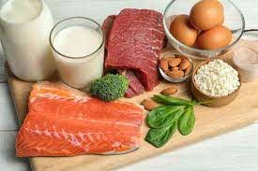
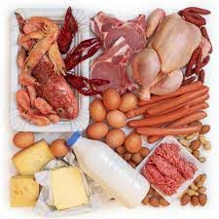
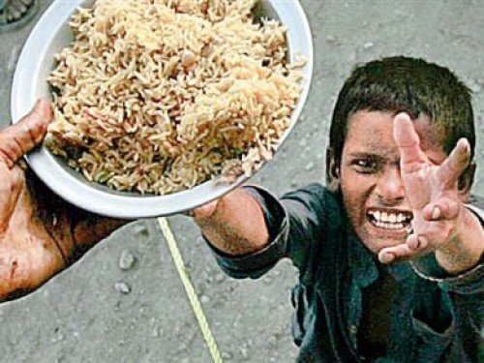
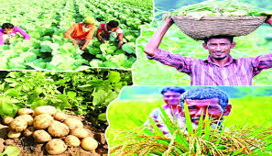
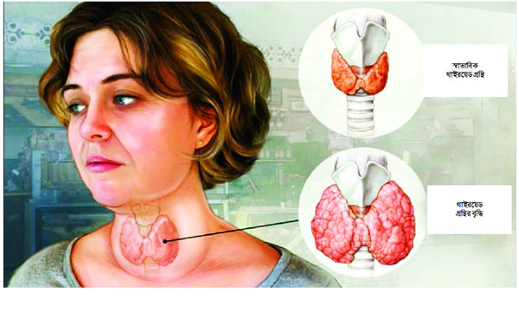
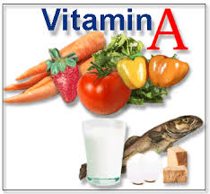
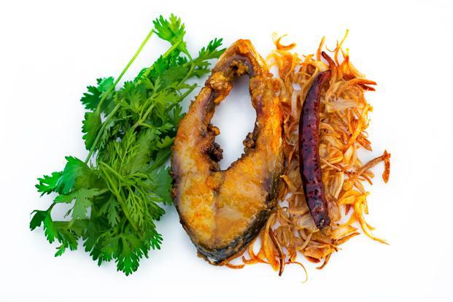
ছবিগুলোদেখে আজকের পড়া বলি ।

Slide 5
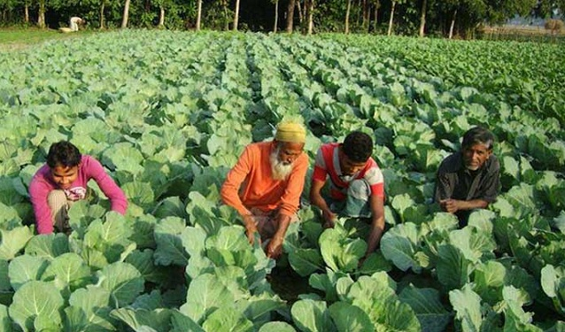
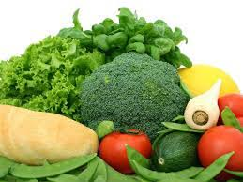
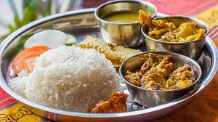
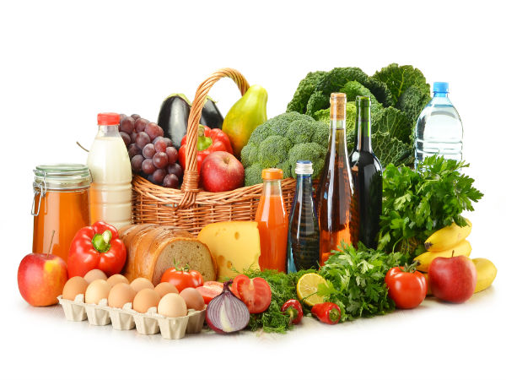
আমাদের আজকের পাঠ
খাদ্যের কাজ ও উপদান ।
কাজ
ও
উপদান

Slide 6
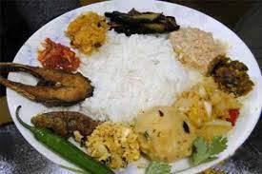
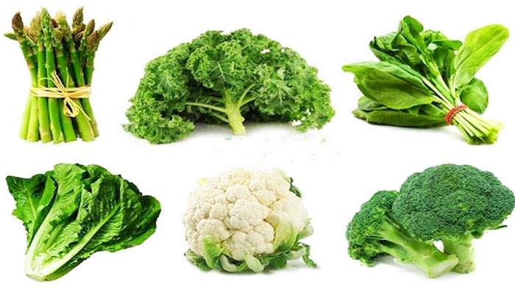
শিখন ফল
১।খাদ্য কী ? খাদ্যের কাজ ব্যাখ্যা করতে পারবে ।
২।খাদ্যের বিভিন্ন উপদানের গঠন ও উৎসের বর্নন দিতে পারবে ।
৩।খাদ্যের বিভিন্ন উপদানের কাজ ও অভাব জনিত সমস্যার বর্নন করতে পারবে ।

Slide 7
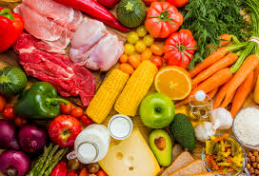
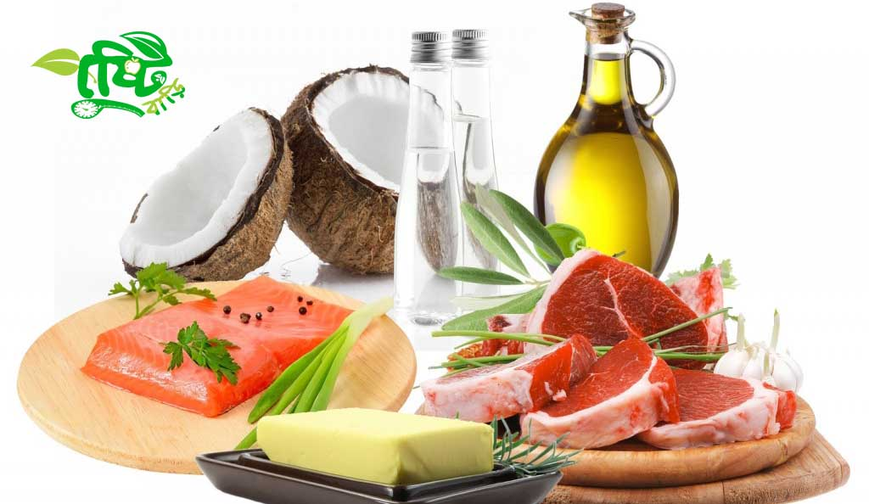
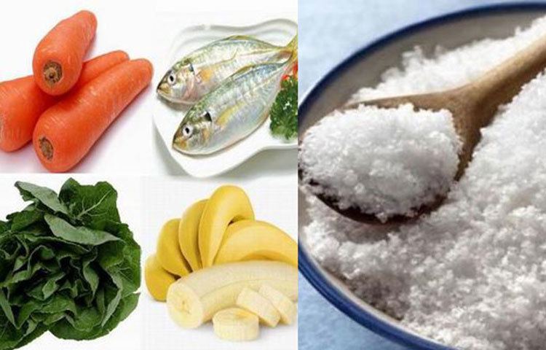
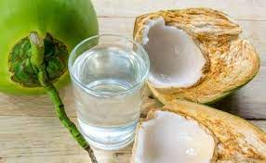
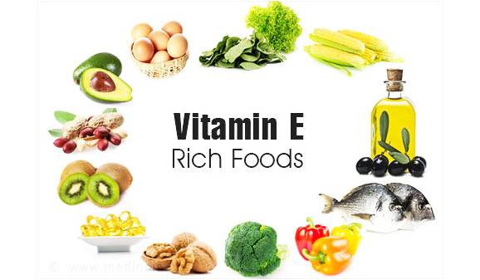
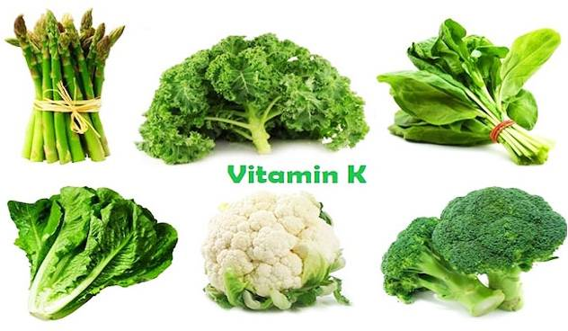
খাদ্য ।
ভিটামিন সমৃদ্ধ খাদ্য ।
কার্বোহাইড্রেট সমৃদ্ধ খাদ্য
প্রোটিন সমৃদ্ধ খাদ্য ।
স্নেহ পদার্থ জাতিয় খাদ্য
খনিজ লবনজাতিয় খাদ্য।
পানিজাতিয় খাদ্য ।
ভটামিন সি সমৃদ্ধ খাদ্য ।

Slide 8
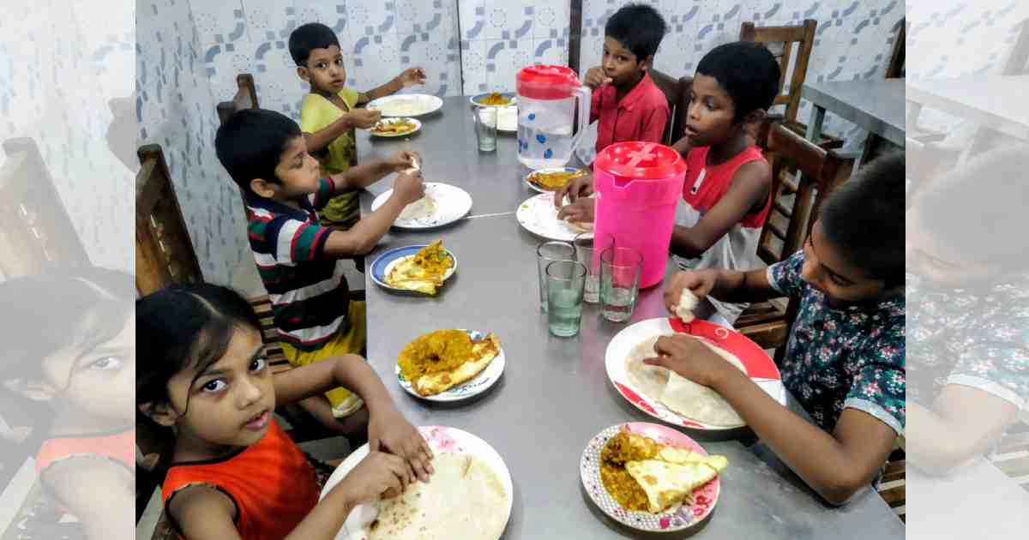
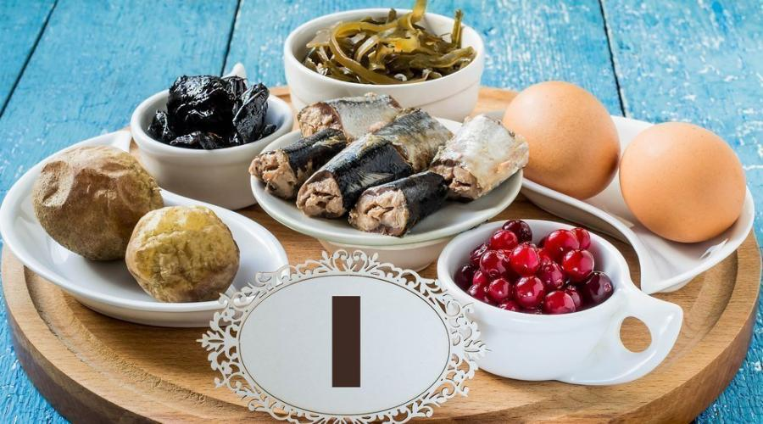
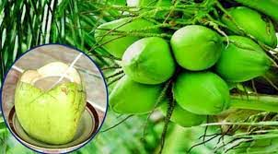
খাদ্যের কাজ
১। দেহের গঠন ও কর্ম শক্তি প্রদান ।
২। ক্ষয় পূরুন করে ।
৩। শক্তি ওতাপ উৎপাদন করে ।
৪ ।দেহের অভ্যন্তরিন কার্যাদি নিয়ন্ত্রন করে ।
৫। রোগ প্রতিরোধক ক্ষমতা তৈরি করে ।

Slide 9
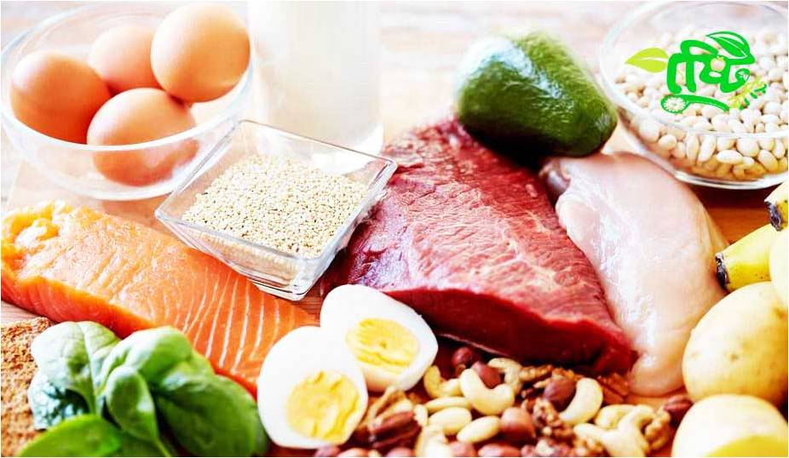
উপস্থাপন ।
মাছ, মাংস, ডিম, দুধ, ছানা ইত্যাদিতে প্রাণিজ প্রোটিন এবং ডাল, সয়াবিন, বীন, গম ইত্যাদিতে উদ্ভিজ্জ প্রোটিন পাওয়া যায়। প্রানিজ প্রোটিনে অপরিহার্য অ্যামাইনো অ্যাসিডের প্রায় সব গুলিই থাকে বলে প্রাণিজ প্রোটিনকে প্রথম শ্রেণীর প্রোটিন বালা হয়।দেহের বৃদ্ধি, কোষ গঠন ও ক্ষয়পূরণ হল প্রোটিনের প্রধান কাজ।তাপ শক্তি উৎপাদন।শরীরে জৈবরাসায়নিক প্রক্রিয়ায় সহায়তা করেদেহস্থ উৎসেচক, হরমোন ইত্যাদি সৃষ্টি করা।অপরিহার্য অ্যামাইনো অ্যাসিডেরচাহিদা পূরণ করা হল প্রোটিনের অন্যতম কাজ।রোগ প্রতিরোধ ক্ষমতা বৃদ্ধি করে
ডি-এর অভাবে শিশুদের রিকেটস (হাড় বাঁকা), অস্টিও মেলাশিয়া, বয়স্কদের হাড় ক্ষয় ইত্যাদি হয়ে থাকে
।কোয়াশিয়রকর রোগের লক্ষণ
শিশুদের খাওয়ায় অরুচি হয়। পেশি শীর্ণ ও দুর্বল হতে থাকে, চামড়া, চুলের মসৃণতা ও রং নষ্ট হয়ে যায়। ডায়রিয়া রোগ হয়, শরীরে পানি আসে।
পেট বড় হয়।উপযুক্ত চিকিৎসার দ্বারা এ রোগ নিরাময় হলেও দেহে মানসিক স্থবিরতা আসে। কোয়াশিয়রকর রোগ মারাত্মক হলে শিশুর মৃত্যু হতে পারে।
মেরাসমাস রোগের লক্ষণ আমিষ ও ক্যালরি উভয়েরই অভাব ঘটে, ফলে দেহের বৃদ্ধি বন্ধ হয়ে যায়।শরীর ক্ষীণ হয়ে অস্থিচর্মসার হয়।চামড়া বা ত্বক খসখসে হয়ে ঝুলে পড়ে।শরীরের ওজন হ্রাস পায়।শিশুদের জন্য এরূপ অবস্থা বিপজ্জনক। এছাড়া প্রোটিনের অভাবে বয়স্কদের রোগ-প্রতিরোধ ক্ষমতা কমে যায় ও রক্তস্বল্পতা দেখা দেয়।
দেহের গঠন ও সুস্থতা রক্ষায় প্রয়োজনীয় উপাদান হচ্ছে খনিজ লবণ। প্রতিদিন খাবারের সঙ্গে আমরা লবণ খাই। এ লবণকে খাদ্যলবণ বলে। খাদ্যলবণ ছাড়া আরও অনেক লবণ আছে,যা আমাদের দেহের জন্য প্রয়োজনীয়। দেহকোষ ও দেহ তরলের জন্য খনিজ লবণ একটি অত্যাবশ্যকীয় উপাদান। ক্যালসিয়াম, সোডিয়াম, ম্যাগনেসিয়াম, ফসফরাস, ক্লোরিন, আয়োডিন, লৌহ, সালফার ইত্যাদি লবণ জাতীয় দ্রব্য খাদ্যের সাথে দেহে প্রবেশ করে ও দেহ গঠনে সাহায্য করে। প্রধানত দুই ভাবে খনিজ লবণ দেহে কাজ করে। যথা- দেহ গঠন উপাদান রূপে ও দেহ অভ্যন্তরীণ কাজ নিয়ন্ত্রণ করে।

Slide 10
খাদ্যের উপদান
প্রোটিন
ভিটামিন
ধাতব লবন ।
পানি
কার্বোহাইড্রেট
ফ্যাট

Slide 11
একক কাজ
১ । খাদ্য কাকে বলে ?
২ । খাদ্যের কাজ কী?
৩ । ভিটামিন কী ।
৪ । আয়োডিন কী ?
৫ । কোনটি ছাড়া প্রনির অস্তিত্ব কল্পনা করা যায় না ?
৬ । সব চেয়ে বেশী খাদ্য উতপাদন কারি খাদ্য কোন টি ?

Slide 12
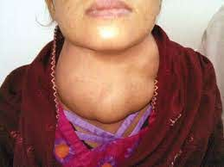
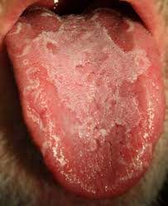
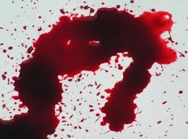
জোড়ায়কাজ
১ নং চিত্র
১ নং চিত্রে কোন রোগে আক্রান্ত ? আক্রান্তের কারন কী ? প্রতিকার ও প্রতিরোধে উপয় কী ?
২ নং চিত্রটি কিসের চিত্র ? কোন বৈশিষ্ট ফুটে উঠেছে ? ইহার কারন কী ? প্রতিরোধ প্রতিকার বর্ননা কর ।
৩ । রক্ত লাল হওয়ার কারন কী ? ইহা তৈরী করে কোন উপদান ? উৎস ও অভাব জনিত লক্ষন কী ?
২ নং চিত্র
৩নং চিত্র

Slide 13
দলীয় কাজ
১ ।খাদ্যের উপদান কয়টি ও কী কী ? ক্যালসিয়ামের অভাবে আমাদের দেশে কি ধরনের লক্ষন দেখা দেয় ?
২ । আইয়োডিনের উৎস , কার্যকারিতা ও অভাব জনিত লক্ষন এর বিবারন দাও ।
৩ । লৌহ অভাব জনিত লক্ষন কী ? ইহার উৎস ও কার্যকারিতার বিবারন দাও ।

Slide 14
মূল্যায়ন
১ । প্রটিনের কাজ কী ?
২ । শরীরের তাপ শক্তি উৎপাদন করে কোন উপাদান ?
৩ । পলিস্যাকাইরাইড কী ?
৪ । স্নেহ পদার্থের কাজ কী ?
৫ । ভিটামিন ডি এর উৎস ও কাজ কী ?

Slide 15
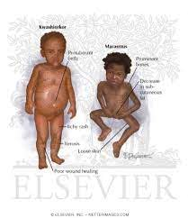
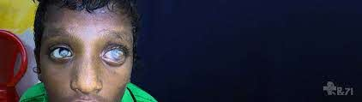
বাড়ির কাজ ।
১ । ম্যারাসমাস
ও
কোয়াশিয়কর ।
১ নং চিত্রে শিশুদ্বয় কোন উপাদানের অভাবে আক্রান্ত ? ইহার উৎস , কাজ ও শ্রেনী বিন্যাস কর । বাংলাদেশের প্রেক্ষাপটে তোমার করনীয় কী পাঠ্য বই এর আলোকে ব্যাখ্যা কর ।
২ নং চিত্রে শিশুটির কোন ভিটামিনের অভাবে আক্রান্ত ? বিভিন্ন ভিটামিনের উৎস , কাজ ও আভাব জনিত সমস্যার বিবারন দাও । উক্ত সমস্যা তুমি কিভাবে প্রতিকার ও প্রতিরোধ্মূলক ব্যাবস্থা গ্রহন করবে ?
২।অন্ধ

Slide 16
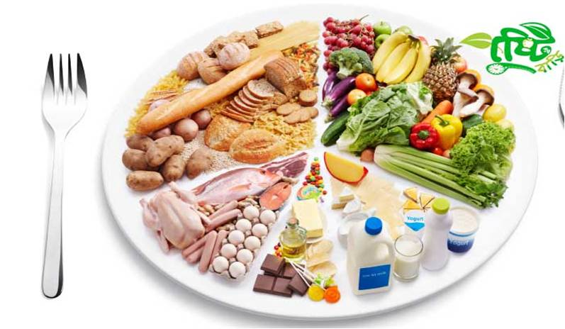
আল্লাহ হাফিজ

